Slide 1


Slide 2
Apresentação 5 – SAÚDE
Conhecimento sobre as doenças transmissíveis
O corpo e as doenças transmissíveis
Hábitos para preservar a saúde

Slide 3
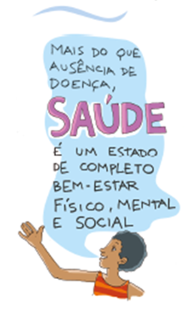
Saúde
A Organização Mundial da Saúde (OMS) define saúde como “um estado de completo bem-estar físico, mental e social, e não somente ausência de afecções e enfermidades”.

Slide 4
Doenças transmissíveis
Doenças transmissíveis: aquelas causadas por um agente patogênico; se manifestam quando há transmissão desse agente de um ser vivo infectado para um ser vivo saudável.
Hospedeiro: organismo infectado por um agente patogênico.
Agente patogênico: aquele que pode causar uma doença. Exemplo: vírus da gripe, vírus causador da dengue, bactéria causadora da leptospirose, ameba da espécie Entamoeba histolytica, platelminto da espécie Schistosoma mansoni, platelmintos do gênero Taenia, nematódeo Ascaris lumbricoides, entre outros.
Vetores: seres vivos que transportam agentes patogênicos. Exemplo: mosquito Aedes aegypti.

Slide 5
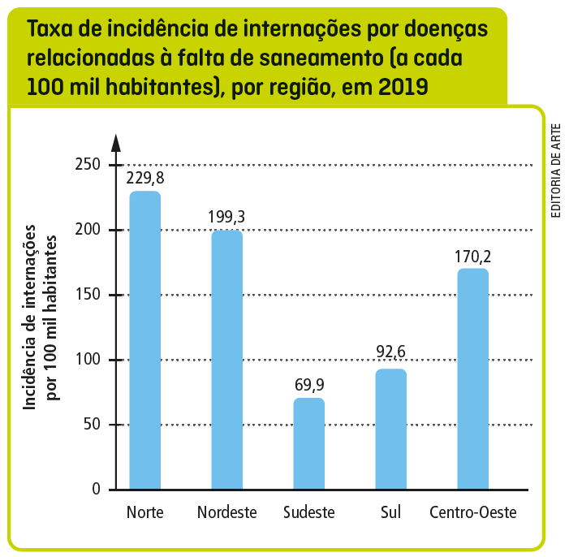
Doenças transmissíveis
A falta dos principais serviços que englobam o saneamento básico – tratamento de água, esgoto sanitário e manejo de resíduos sólidos – se relaciona diretamente à incidência de diversas doenças de importância para a saúde pública.
A saúde pública está, também, relacionada ao controle das doenças transmissíveis.
Fontes dos dados: COM MAIS de 273 mil internações por doenças de veiculação hídrica, falta de saneamento básico faz Brasil gastar R$108 milhões com hospitalizações. Instituto Trata Brasil. São Paulo, c2021.
BRASIL. Sistema Nacional de Informações sobre Saneamento. Diagnóstico temático: serviços de água e esgoto: visão geral: ano de referência 2020. Brasília, DF: SNS/MDR, 2021.

Slide 6
Doenças causadas por vírus
Os vírus podem ser transmitidos de diversas maneiras: gotículas de saliva, pelo ar ou por vetores.
Dengue, febre amarela, zika e chikungunya são exemplos de doenças causadas por vírus e transmitidas por um vetor, o mosquito Aedes aegypti. A covid-19 também é uma doença causada por vírus, o coronavírus.
As tentativas de combate ao Aedes aegypti exigem a participação da comunidade para eliminar a água parada nos domicílios, pois é um foco de reprodução do mosquito.
Cartaz de combate ao vetor da dengue da Prefeitura Municipal de Forquilha (CE), 2021.

Slide 7
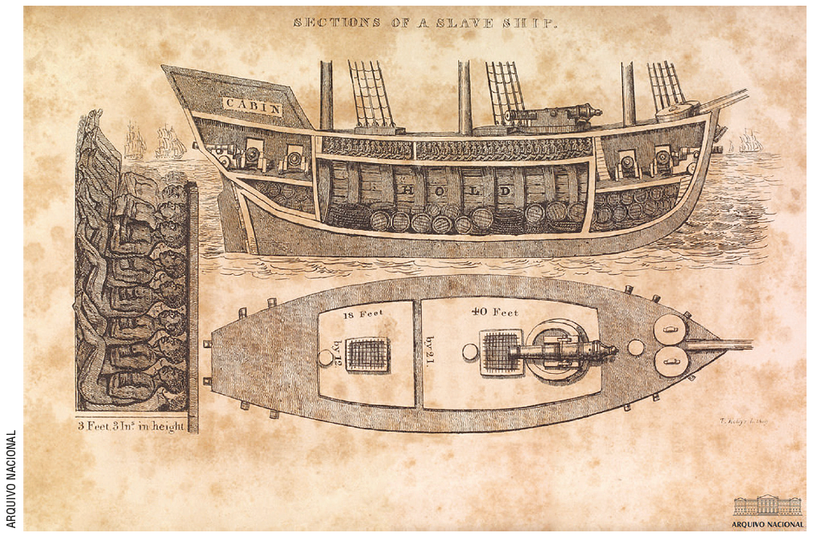
Histórico do Aedes aegypti
É originário do Egito e, desde o século XVI, vem se espalhando por diversas regiões tropicais do mundo.
Acredita-se que o mosquito veio da África pelos navios negreiros.
Os ovos do mosquito resistem por muito tempo, cerca de 450 dias, sem contato com a água.
Em contato com a água, ocorre a eclosão dos ovos.
O aumento de doenças transmitidas pelo mosquito ocorre em períodos chuvosos.
Ilustração de um navio negreiro mostrando as condições de viagem dos escravizados e a presença de tonéis empilhados. Gravura publicada em 1830 no livro Notícias do Brasil de 1828 e 1829, de R. Washl.

Slide 8
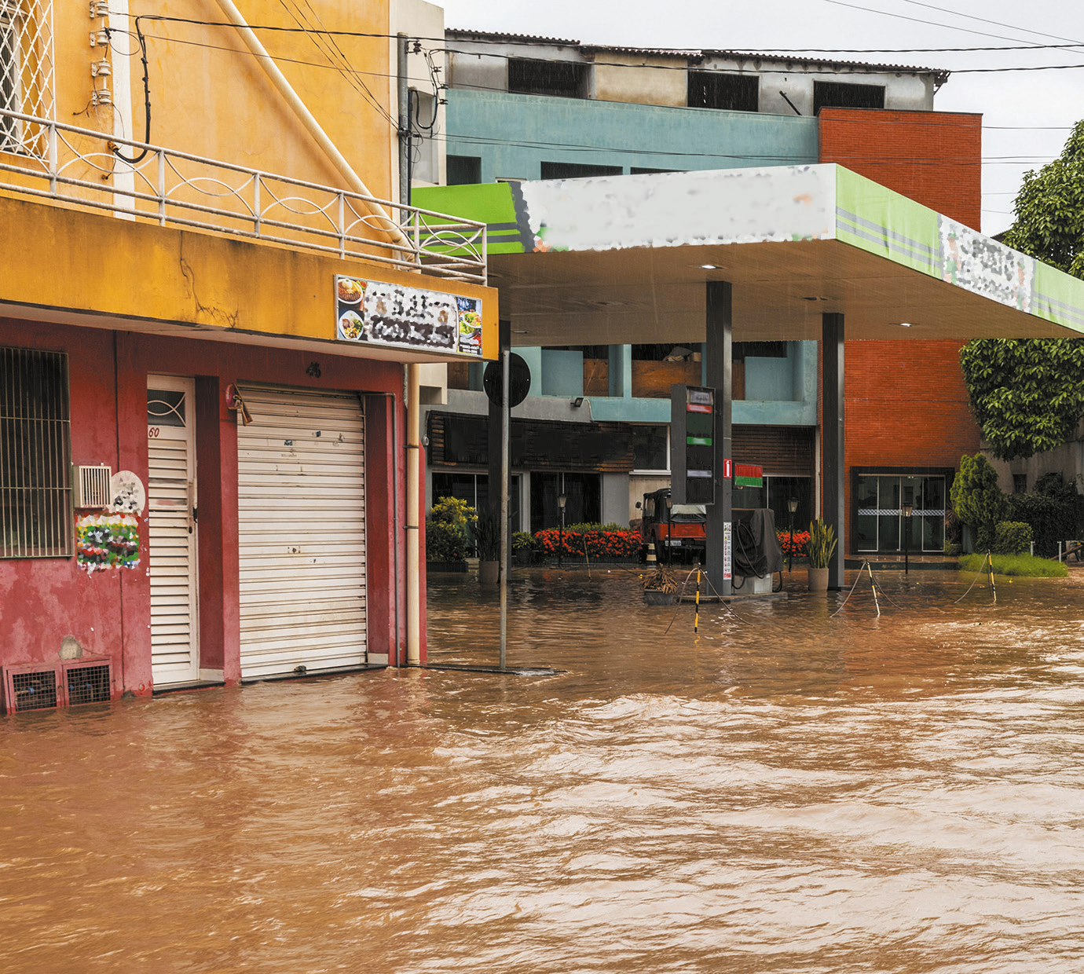
Doenças causadas por bactérias
As bactérias patogênicas podem ser transmitidas pelo ar, por meio de gotículas de saliva, pelo contato com superfícies contaminadas e por vetores. A água e o solo também podem ser veículos de transmissão de doenças bacterianas, como a leptospirose.
LEPTOSPIROSE
Agente patogênico: bactéria Leptospira interrogans
Transmissão: pelo contato com a urina de animais (principalmente ratos) presente em superfícies ou água contaminada. Inundações e enchentes ampliam a disseminação da doença.
Sintomas: febre, dores de cabeça e no corpo, vômitos, diarreia e, em casos mais graves, icterícia, alterações urinárias e morte.
Evitar o contato direto da pele com a água de alagamentos ou enxurradas é uma medida de prevenção da leptospirose. Enchente em Salinas (MG), 2021.

Slide 9

Peste bubônica
A peste bubônica, historicamente conhecida como peste negra, foi uma doença que causou a morte de quase um terço da população da Europa no século XIV, durante a Idade Média.
Levou à morte quase um terço da população da Europa durante um período da Idade Média.
É causada pela bactéria Yersinia pestis e transmitida pela picada da pulga.
Peste negra
Os ratos são reservatórios, pois transportam pulgas.
Causa febre, delírio e hemorragias múltiplas e manchas escuras na pele.

Slide 10
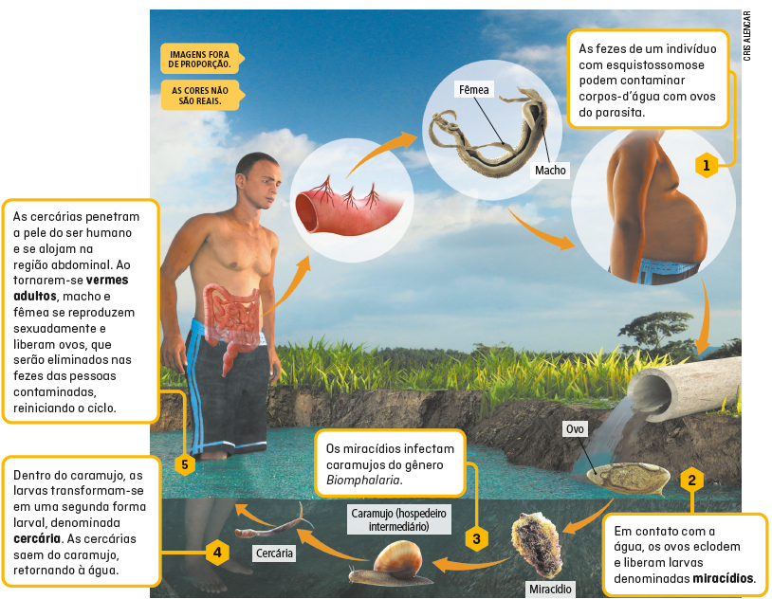
Doenças causadas por vermes
Vermes parasitas são aqueles que se instalam em alguma região do organismo hospedeiro e provocam verminoses. São comuns em locais com falta de saneamento básico e de condições de higiene.
ESQUISTOSSOMOSE
Agente patogênico: platelminto Schistosoma mansoni.
Transmissão: pela penetração da larva cercária na pele.
Sintomas: acúmulo de líquido no abdome da pessoa infectada. Por esse sintoma, a doença é popularmente conhecida como barriga-d’água.

Slide 11
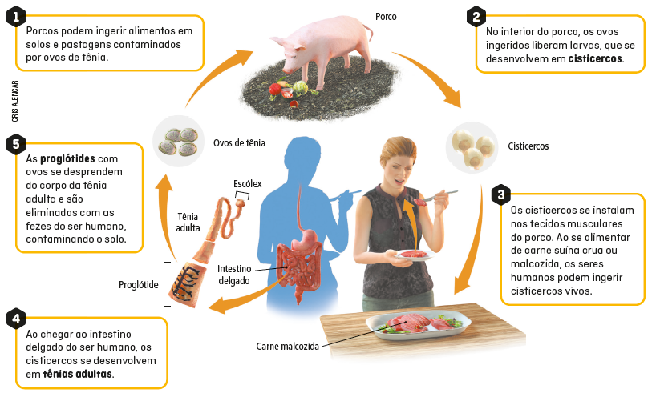
Doenças causadas por vermes
TENÍASE
Agente patogênico: platelminto Taenia saginata ou Taenia solium
Transmissão: pela ingestão de carne de porco ou de boi contaminadas.
Sintomas: a maioria dos casos é assintomática, mas pode apresentar diarreia, dores abdominais e náuseas.

Slide 12
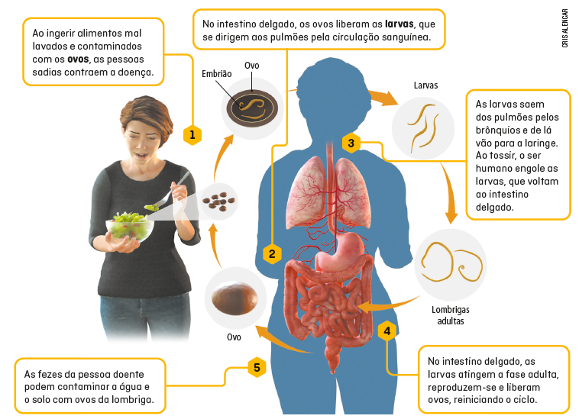
Doenças causadas por vermes
ASCARIDÍASE
Agente patogênico: nematódeo Ascaris lumbricoides (lombriga)
Transmissão: pela ingestão de alimentos mal lavados e contaminados.
Sintomas: inchaço, pneumonia, dores abdominais, desnutrição, retenção de líquidos. O intestino pode ficar completamente obstruído.

Slide 13
Atitudes que preservam a saúde
Ter hábitos de higiene pessoal
Ingerir água tratada e filtrada ou fervida
Cuidar do preparo dos alimentos
Combater mosquitos vetores
de doenças
Vacinar-se

Slide 14
Apresentação 6 – SAÚDE PÚBLICA
O que é saúde pública
A saúde da população: vacinas e soros
Saúde pública e indicadores de saúde pública

Slide 15
Saúde pública
Saúde pública é o conjunto de medidas que tem como objetivo garantir a saúde da população e compreende ações do governo.
Além da vacinação, outras intervenções estão relacionadas à saúde pública, como a coleta de resíduos sólidos, o tratamento de água e esgoto e a manutenção dos bancos de sangue.
Algumas ações comunitárias, como mutirões contra dengue ou campanhas escolares podem reforçar um serviço de saúde pública.

Slide 16
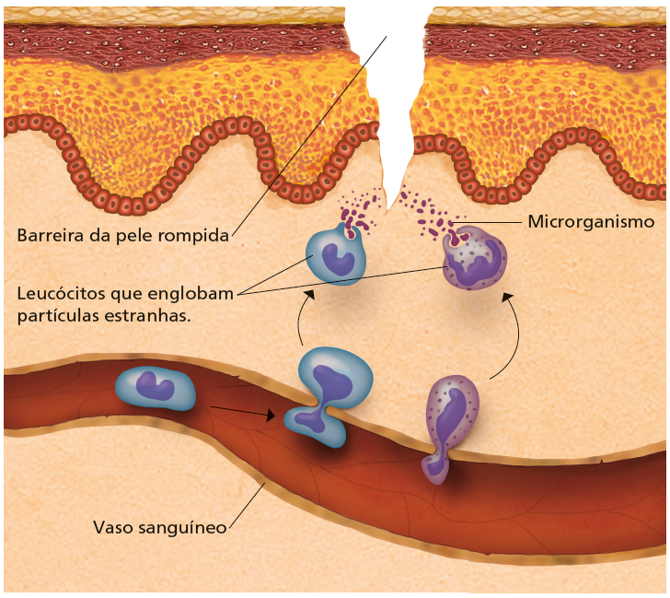
O corpo e as doenças transmissíveis
Esquema da defesa inata do corpo feita por macrófagos. Essas células saem do vaso sanguíneo e atacam microrganismos que penetraram no corpo após romperem a barreira da pele ou da mucosa.
Agentes infecciosos: vírus, bactérias, protozoários, fungos etc.
Imunidade (defesa do organismo)
Inata
Primeira linha de defesa: pele e mucosas
Segunda linha de defesa: macrófagos
Adquirida
Produção de anticorpos pelos linfócitos

Slide 17
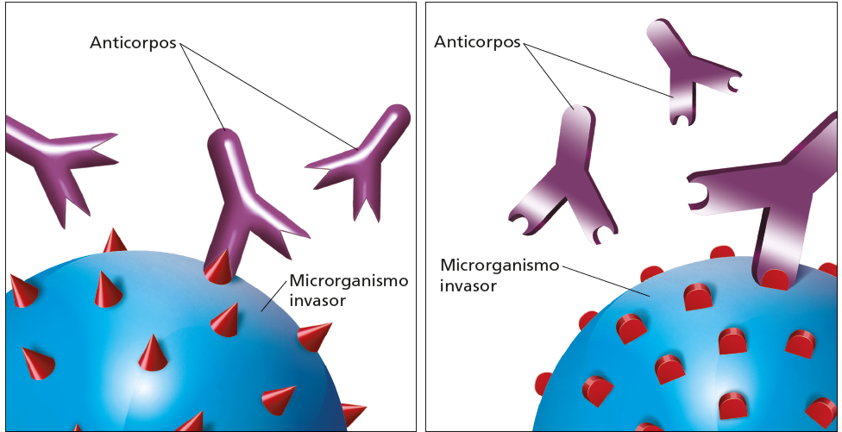
Ligação antígeno-anticorpo
Por vezes, a defesa inata não é suficiente para proteger o organismo. Nesses casos, outro tipo de leucócito entra em ação, produzindo anticorpos, que são proteínas produzidas pelo corpo que são capazes de neutralizar e destruir tipos específicos de antígeno.
Antígeno é qualquer substância ou microrganismo estranho ao corpo.
Anticorpos são substâncias que neutralizam e destroem tipos específicos de antígeno.
Esquema mostrando a ligação entre anticorpos e substâncias na superfície de dois tipos de microrganismo invasor. Note que as substâncias na superfície de cada agente invasor são diferentes. Os anticorpos são específicos para cada agente invasor.

Slide 18
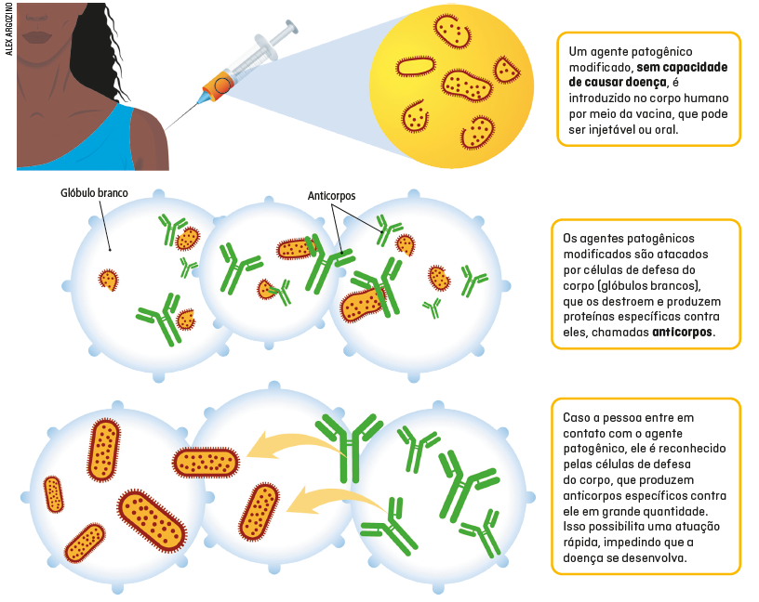
Vacinas: como elas funcionam?
Em alguns casos, a vacina não impede a manifestação da doença, mas ela é fundamental para auxiliar o sistema imune a combatê-la.

Slide 19
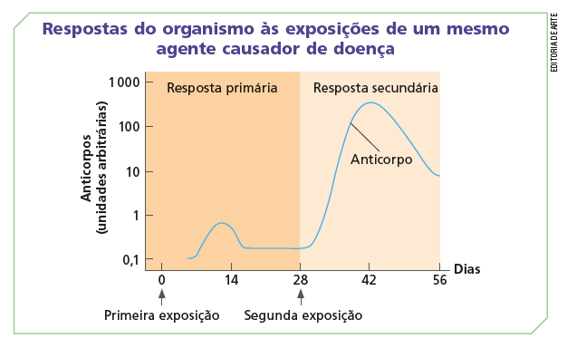
Vacinas
Caso o organismo entre em contato com o agente
causador de doença, a resposta das células de memória é rápida (resposta secundária), destruindo os invasores e impedindo o avanço da doença.
As vacinas são compostas com os antígenos mortos ou enfraquecidos para estimular o organismo a produzir anticorpos (resposta primária).

Slide 20
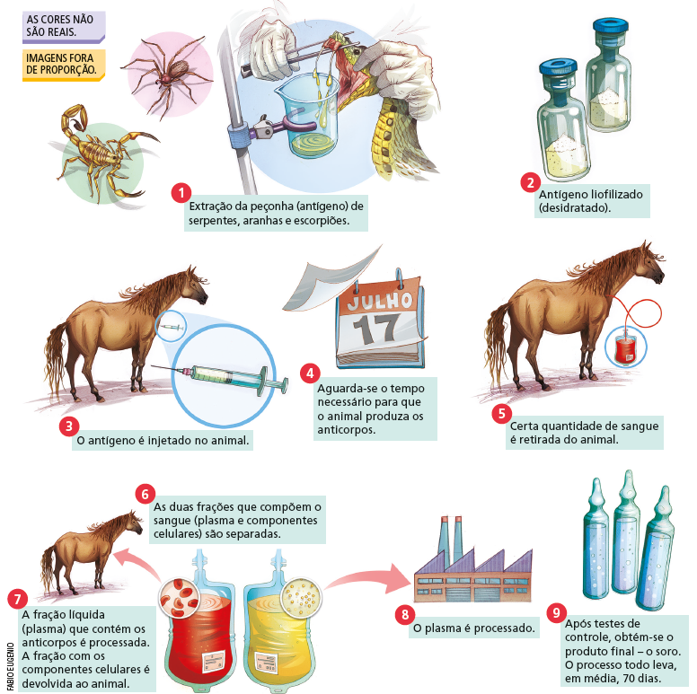
Soros
Os soros são preparações feitas para serem introduzidas no organismo e ajudá-lo a combater substâncias estranhas ou agentes causadores de doenças.
Quando uma pessoa é picada por uma serpente peçonhenta, por exemplo, é dado a ela o soro antiofídico. É preciso receber urgentemente o soro com anticorpos específicos para aquela serpente.
Os soros não induzem à produção de células de memória, como as vacinas.

Slide 21
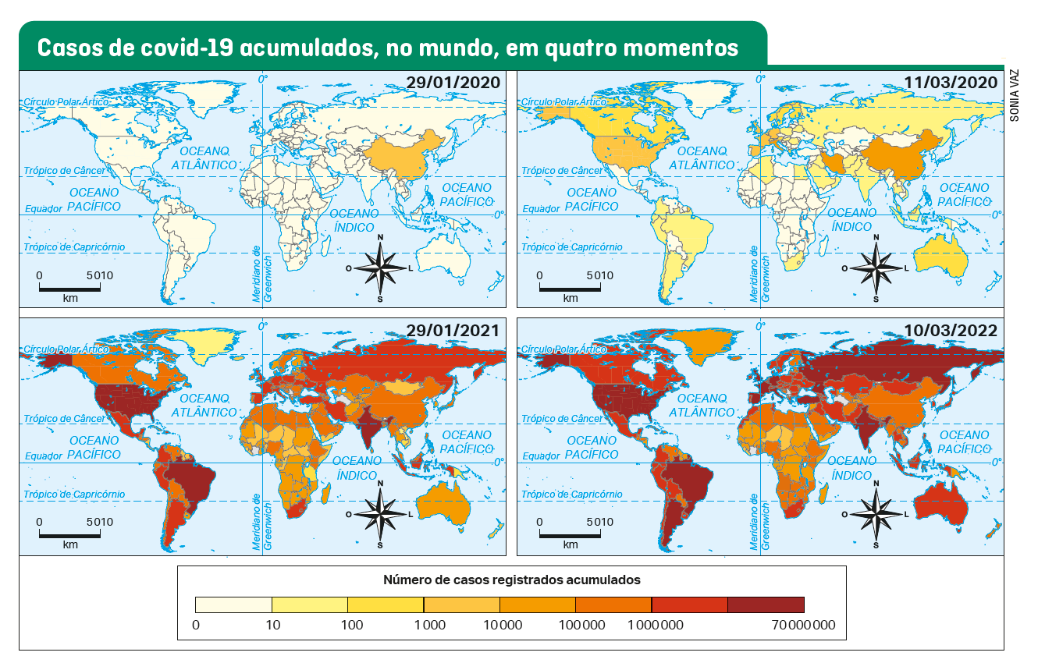
Surtos, epidemias e pandemias
Surto: em locais restritos, como escolas, bairros e comunidades.
Epidemia: quando aumenta o número de casos de pessoas infectadas em uma região.
Pandemia: atinge a população de uma grande região geográfica (como continentes).
A covid-19 é um exemplo de pandemia. Em meados de 2022, havia mais de 500 milhões de registros confirmados da doença em todo o mundo, com mais de 6 milhões de óbitos.
Fonte dos dados: ANIMATED MAPS: cumulative cases over time. Coronavirus Resource Center: Johns Hopkins University & Medicine. [Baltimore], c2022. Disponível em: https://coronavirus.jhu.edu/data/animated-world-map. Acesso em: 1 jun. 2022.

Slide 22
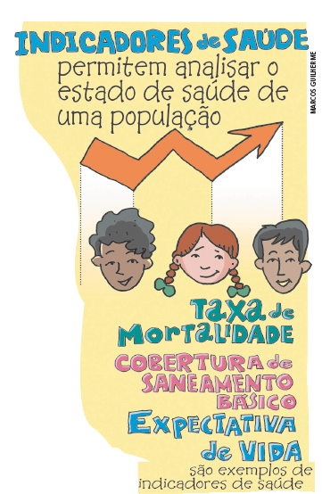
Indicadores de saúde
Os indicadores de saúde apresentam dados sobre a saúde de uma comunidade e, quando analisados em conjunto, refletem as condições sanitárias de uma população. A avaliação dessas condições possibilita a determinação de políticas e ações adequadas às necessidades de uma população, prevenindo o surgimento de doenças antes mesmo que elas possam atingi-la.
Cobertura de saneamento básico
Taxa de mortalidade na infância
Taxa de incidência de doenças

Slide 23
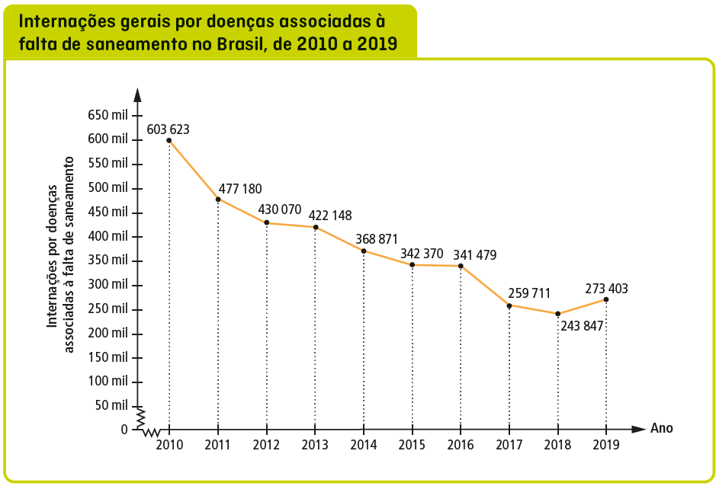
Saneamento básico
A falta de saneamento básico aumenta o risco de doenças.
O saneamento básico é um conjunto de medidas para a proteção do ambiente e a promoção da saúde.
O tratamento de água e o abastecimento da população com água potável; a coleta, o tratamento e a disposição do esgoto de casas e indústrias; a limpeza urbana; a coleta e a destinação dos resíduos sólidos; e o escoamento da água das chuvas em áreas urbanas são exemplos de serviços de saneamento básico.
Fonte dos dados: COM MAIS de 273 mil internações por doenças de veiculação hídrica, falta de saneamento básico faz Brasil gastar R$108 milhões com hospitalizações. Instituto Trata Brasil. São Paulo, c2021. Documento não paginado.

Slide 24
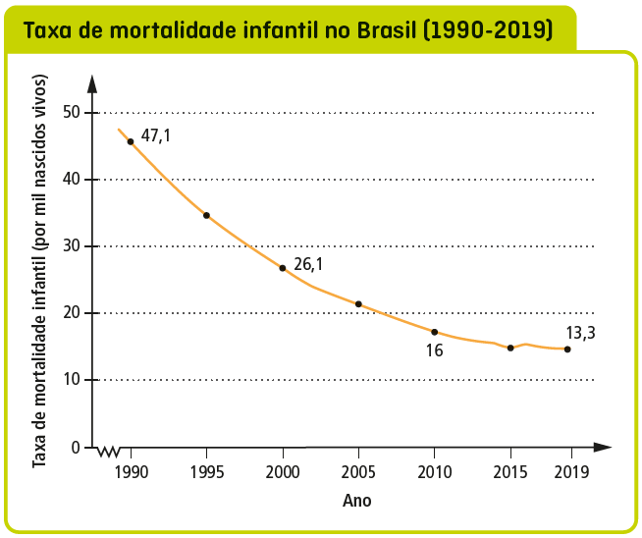
Taxa de mortalidade na infância
A taxa de mortalidade na infância considera o número de óbitos de menores de 5 anos a cada 1 000 nascidos vivos.
A falta de saneamento básico aumenta a taxa de mortalidade na infância.
Fonte dos dados: BRASIL. Ministério da Saúde. Mortalidade infantil no Brasil. Boletim Epidemiológico, Brasília, DF, v. 52, n. 37, p. 1-15, out. 2021. p. 4.

